Slide 1
Bài 4
SO SÁNH SỐ(T4)
Giáo viên: ……………………….

Slide 2
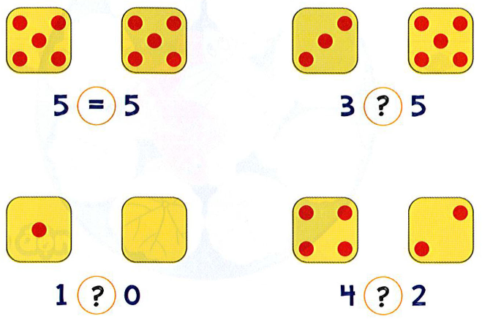
1
>; <; =
?
<
>
>

Slide 3
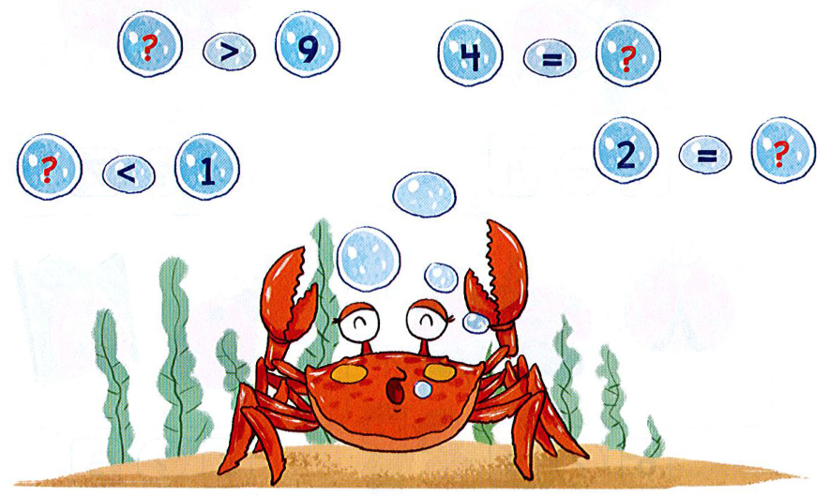
2
Số
?
10
4
2
0

Slide 4
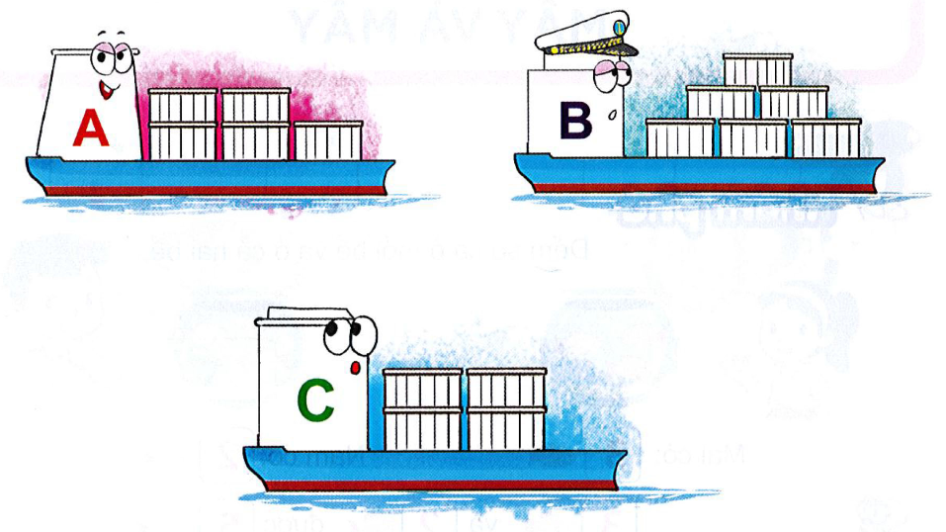
3
Tàu nào chở nhiều thùng hàng nhất?

Slide 5
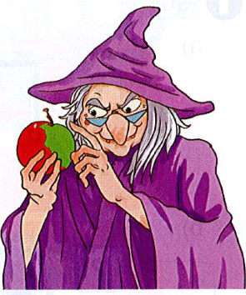
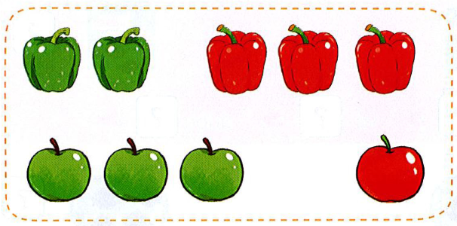
4
Số
?
a) Có 4 quả màu đỏ và 5 quả màu xanh: 4 < 5
?
?
?
?
b) Có 5 quả ớt và 4 quả táo: 5 > 4
?
?
?
?

